Slide 1


MAESTRÍA
EN GESTIÓN INTEGRAL DE RIESGOS Y PROTECCIÓN CIVIL.
PROYECTO DE INVESTIGACIÓN
Erick Sánchez Martínez
PRESENTA:
CONSTRUCCIÓN SOCIAL DEL RIESGO PARA LA SALUD EN LA COLONIA CHIAPAS SOLIDARIO POR LA INDUSTRIA CALERAS MACIEL
Ocozocoautla de Espinosa,
Chiapas.
21/12/2019

Slide 2
MAESTRÍA EN GESTIÓN INTEGRAL DE RIESGOS Y PROTECCIÓN CIVIL
Sumario
Objeto de estudio
Planteamiento del problema
Justificación
Objetivo General y Objetivos Particulares
Estado del arte como estudio del objeto ( Marco teórico)
Hipótesis
Variables
Metodología
Capitulo I
Capitulo II

Slide 3
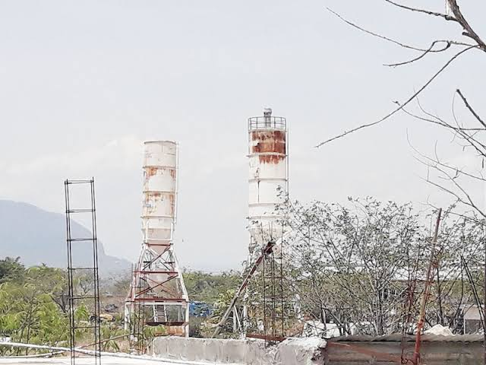
MAESTRÍA EN GESTIÓN INTEGRAL DE RIESGOS Y PROTECCIÓN CIVIL
1.- Gestión Integral de riesgos.
2.- Construcción social del riesgo. 3.- Daños a la salud por las actividades de la industria caleras Maciel.
MÉTODO CUANTITATIVO
ESTUDIO DE TIPO INVESTIGACIÓN EXPERIMENTAL EN TUXTLA GUTIÉRREZ , CHIAPAS
Línea de Investigación

Slide 4
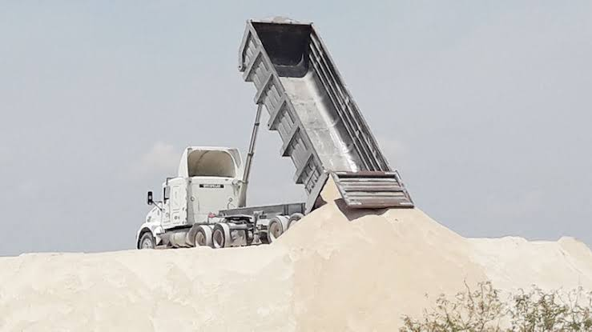
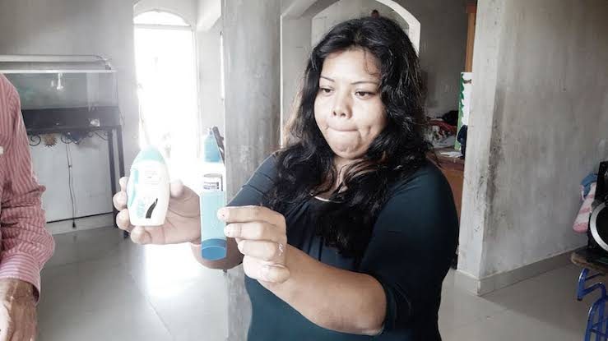
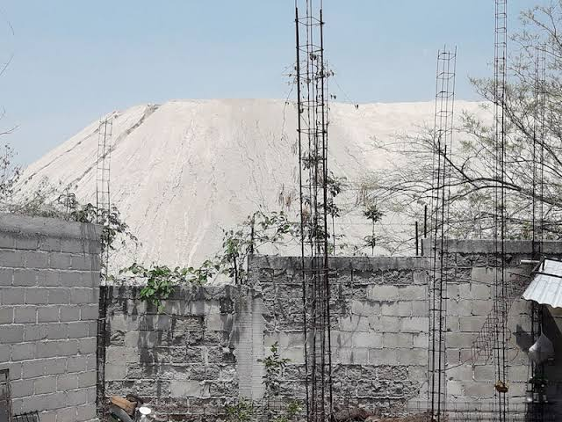
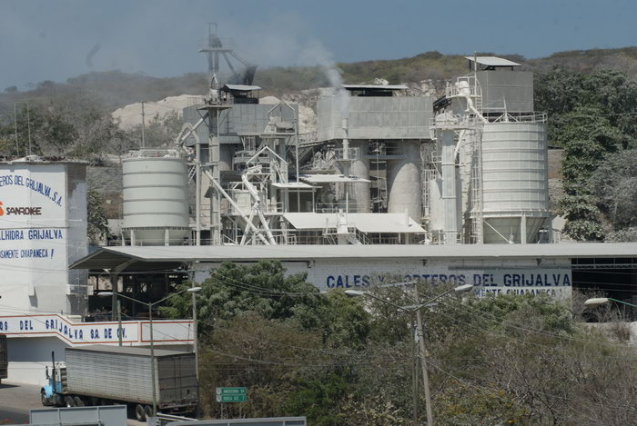
MAESTRÍA EN GESTIÓN INTEGRAL DE RIESGOS Y PROTECCIÓN CIVIL
Construcción social del riesgo
Incumplimiento en la aplicación de la
normatividad ambiental
Contaminante
Riesgo a la salud pública
Cabe definir la contaminación como la introducción en el medio ambiente de sustancias o energía cuyos efectos ponen en peligro la salud humana (UN; 2017).
Objeto de estudio

Slide 5
MAESTRÍA EN GESTIÓN INTEGRAL DE RIESGOS Y PROTECCIÓN CIVIL
¿Cuáles son las acciones que realiza la industria caleras Maciel y las condiciones socialmente construidas las que contribuyen a la alteración de la salud pública, debido a la liberación de sustancias en el aire y el agua en la colonia Chiapas solidario?
Planteamiento del Problema

Slide 6
MAESTRÍA EN GESTIÓN INTEGRAL DE RIESGOS Y PROTECCIÓN CIVIL
Personal
Social
Profesional
Justificación

Slide 7
MAESTRÍA EN GESTIÓN INTEGRAL DE RIESGOS Y PROTECCIÓN CIVIL
Objetivo General
Explorar como por las actividades que realiza la industria caleras Maciel construye el riesgo a la salud a los habitantes de la colonia Chiapas solidario.

Slide 8
Objetivos Particulares
MAESTRÍA EN GESTIÓN INTEGRAL DE RIESGOS Y PROTECCIÓN CIVIL
Verificar quienes son los principales actores sociales involucrados en la construcción del riesgo a la salud en la industria de Caleras Maciel.
Explorar como los pobladores que están asentados en las inmediaciones de la industria de la calera contribuyen a la construcción de su riesgo.
Describir cuales son las acciones y discursos que los habitantes de la colonia Chiapas solidario han emprendido o no por los daños que les ocasionan las actividades de la industria calera Maciel en la salud.

Slide 9
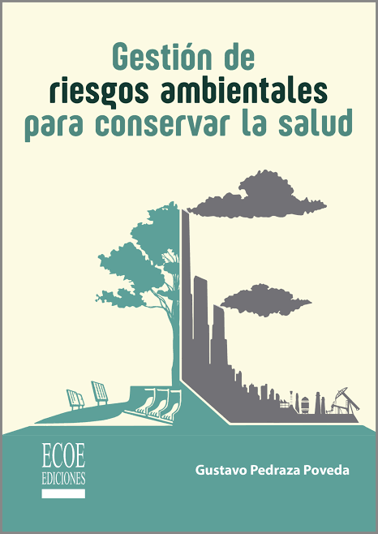
Estado del arte
MAESTRÍA EN GESTIÓN INTEGRAL DE RIESGOS Y PROTECCIÓN CIVIL
ENFOQUES TEORICO-METODOLOGICOS DEL RIESGO
ASAMBLEA DE LAS NACIONES UNIDAS SOBRE EL MEDIO AMBIENTE DEL PROGRAMA DE LAS NACIONES UNIDAS PARA EL MEDIO AMBIENTE
OBLIGATORIEDAD DEL RETC
CONVENIO DE ESTOCOLMO Y EL CONVENIO DE ROTTERDAM.
MARCO DE SENDAI PARA LA REDUCCIÓN DE RIESGO DE DESASTRE 2015-2030
SECRETARIAS REGIONALES MINISTERIALES DE SALUD
OCDE
ULRICH BECK
ANTHONY GIDDENS
NIKLAS LUHMANN
MARY DOUGLAS
Organismos Internacionales en la Gestión y registro de emisiones y transferencia de contaminantes.

Slide 10
MAESTRÍA EN GESTIÓN INTEGRAL DE RIESGOS Y PROTECCIÓN CIVIL
Estado del arte
Marco legal de la gestión de contaminantes industriales
Constitución Política de los Estados Unidos Mexicanos
Ley Federal de Responsabilidad Ambiental
Ley del General del Equilibrio Ecológico y Protección al Ambiente
Ley General de salud
Reglamentos
Ley General de Protección Civil
NOM-165-SEMARNAT-2013
LGEEPA PREVENCION Y CONTROL DE LA CONTAMINACION DE LA ATMOSFERA

Slide 11
MAESTRÍA EN GESTIÓN INTEGRAL DE RIESGOS Y PROTECCIÓN CIVIL
Hipótesis: H1
Las actividades que realiza la industria Caleras Maciel son lo que representa un riesgo para la salud por las condiciones del mal manejo y acumulación de la cal hidratada lo que genera afectaciones especialmente de naturaleza respiratoria y dérmica a la población de la colonia Chiapas solidario

Slide 12
MAESTRÍA EN GESTIÓN INTEGRAL DE RIESGOS Y PROTECCIÓN CIVIL
Variable dependiente: Acciones de las dependencias gubernamentales, mapas de riesgos industriales, existe una variada percepción del riesgo asociado a la salud, incumplimiento de leyes por variadas razones.
Variable independiente: Carencia de apoyo por parte de las instituciones gubernamentales e inadecuada ubicación de los espacios industriales.
Variable Interviniente: Instituciones gubernamentales inoperantes ante el riesgo, inadecuada educación sobre cuidados de la salud, desconocimiento de las leyes, desconocimiento del riesgo generado a la salud.

Slide 13
MAESTRÍA EN GESTIÓN INTEGRAL DE RIESGOS Y PROTECCIÓN CIVIL
Intervención Metodológica
Paradigma positivista a partir de la observación, la comprobación y la experiencia. Esto es, a partir del análisis de resultados experimentales
Enfoque cuantitativo
Bernal, C. (2010), método de muestreo probabilístico aleatorio simple (MAS).
Método de investigación empirista enfatiza la experiencia ligada a la percepción sensorial en el aprendizaje y la inducción del conocimiento
investigación longitudinal me permitirá recolectar datos, para tener un desarrollo completo del trabajo

Slide 14
MAESTRÍA EN GESTIÓN INTEGRAL DE RIESGOS Y PROTECCIÓN CIVIL
CAPITULO 1. LA INDUSTRIA MANUFACTURERA
  1.1 El desarrollo de la industria en México
    1.1.1 comercio en la colonia
    1.1.2 la revolución industrial
    1.1.3 consecuencias de la revolución industrial
    1.1.4 economía en clave
    1.1.5 buscando la modernidad
    1.1.6 industria de los años cuarenta
    1.1.7 minería en los años cuarenta
    1.1.8 comienzos de la industria textil
    1.1.9 comienzos de la industria minera
    1.1.10 expropiación petrolera
    1.1.11 PIB entre 1965 y 1997
    1.1.12 Etapas y factores de industrialización (1940-1982)

Slide 15
MAESTRÍA EN GESTIÓN INTEGRAL DE RIESGOS Y PROTECCIÓN CIVIL
CAPITULO 1. LA INDUSTRIA MANUFACTURERA
    1.1.13 Industria de 1930-1940
    1.1.14 Pérdida de ventajas maquiladoras de 1980 a la actualidad
    1.1.15 Principios de la industria cervecera
    1.1.16 La industria automotriz
    1.1.17 Recursos naturales de México
    1.1.18 Recursos generales de México
    1.1.19 Industria petrolera
Pemex
    1.1.20 Cemex
    1.1.21 CFE
    1.1.22 Industria del turismo
    1.1.23 Industria de sal
    1.1.24 Industria de miel
    1.1.25 Tratados de libre comercio
    1.1.26 Avances agrícolas
    1.1.27 Producción de granos
    1.1.28 Industria en el estado de México

Slide 16
MAESTRÍA EN GESTIÓN INTEGRAL DE RIESGOS Y PROTECCIÓN CIVIL
CAPITULO 1. LA INDUSTRIA MANUFACTURERA
    1.1.29 Gobierno de Alemán
    1.1.30 Origen del tequila
    1.1.31 Producción de tequila
    1.1.32 Principales puertos en México
    1.1.33 Crisis del 94
    1.1.34 Principales industrias en México
    1.1.35 Industria del maíz
    1.1.36 Industria Mexicana
    1.1.37 Tercer mundo
    1.1.38 Pobreza en México
    1.1.39 Regiones industriales
    1.1.40 Producción e importación de maíz
    1.1.41 Producción de maíz en el 2007
    1.1.42 México productor mundial de maíz
    1.1.43 Dependencias a estados unidos
    1.1.44 Maíz transgénico
    1.1.45 Escasez de maíz
    1.1.46 Agrocombustibles

Slide 17
MAESTRÍA EN GESTIÓN INTEGRAL DE RIESGOS Y PROTECCIÓN CIVIL
CAPITULO 1. LA INDUSTRIA MANUFACTURERA
1.2 El desarrollo de la industria en Chiapas
1.2.1 El desarrollo de la industria en Tuxtla Gutiérrez
1.3 La industria de la cal en Chiapas
1.3.1 composición de la cal
1.3.2 Usos frecuentas de la cal
1.3.3 Daños a la salud por el uso
1.3.4 Exposición de la cal y espacio social

Slide 18
MAESTRÍA EN GESTIÓN INTEGRAL DE RIESGOS Y PROTECCIÓN CIVIL
CAPITULO 2. ENFOQUES TEORICO-METODOLOGICOS DEL RIESGO
2.1 Marco histórico
2.2 Marco teórico
2.2 Marco legal
2.3 Análisis del riesgo social- enfoques teóricos.
2.4 Ciencias sociales y el riesgo
2.4.1 La sociedad y el riesgo Ulrich Beck
2.4.2 El riesgo en la sociedad Anthony Giddens y Niklas Luhmann
2.4.3 La cultura del riesgo Mary Douglas

